Slide 1
题解
ditoly

Slide 2

签到题
给出一个序列，你需要支持修改一个数以及查询是否存在一个数$x$使得所有数异或上$x$后按从小到大排列，有则输出最小的
$n,m≤{10}^{6}$，所有数字不超过$2^{30}$

Slide 3
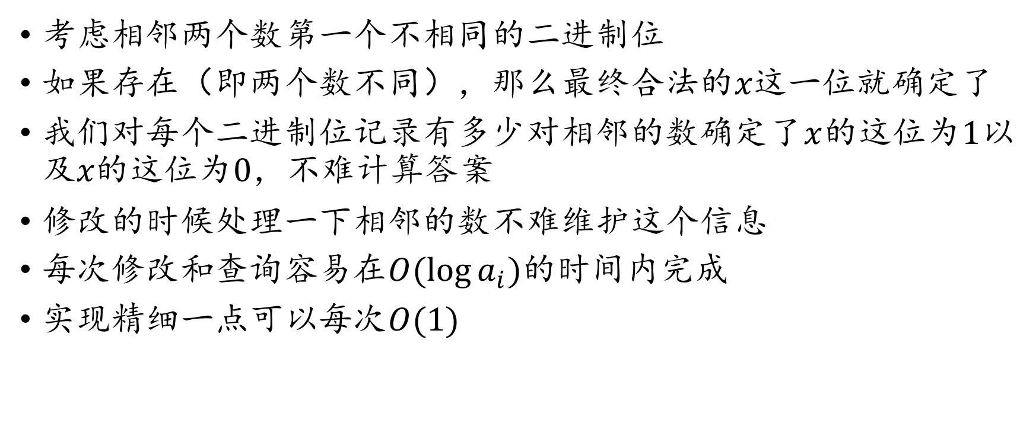
签到题
考虑相邻两个数第一个不相同的二进制位
如果存在（即两个数不同），那么最终合法的$x这一位$就确定了
我们对每个二进制位记录有多少对相邻的数确定了$x$的这位为$1$以及$x的$这位为$0$，不难计算答案
修改的时候处理一下相邻的数不难维护这个信息
每次修改和查询容易在$O(\log{a_{i}})$的时间内完成
实现精细一点可以每次$O(1)$

Slide 4
送分题
题面太长，不写了

Slide 5
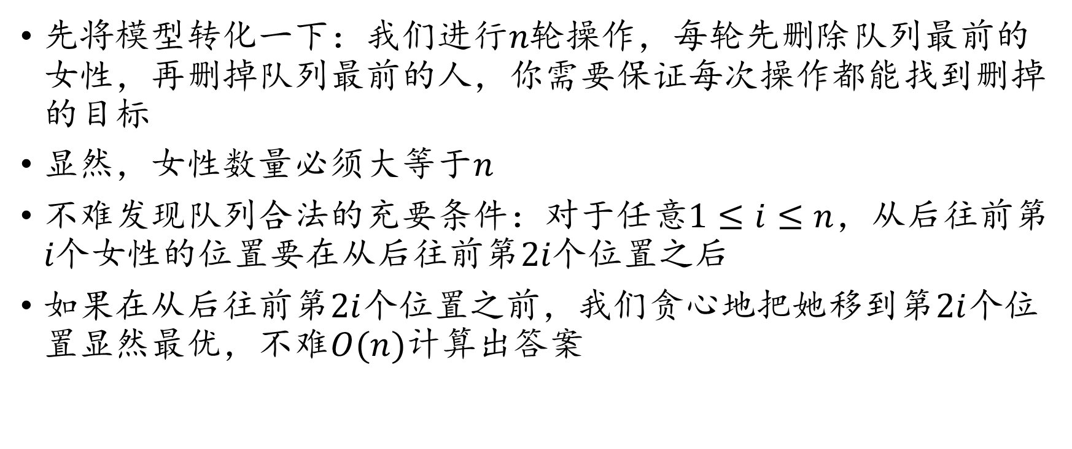
送分题
先将模型转化一下：我们进行$n轮$操作，每轮先删除队列最前的女性，再删掉队列最前的人，你需要保证每次操作都能找到删掉的目标
显然，女性数量必须大等于$n$
不难发现队列合法的充要条件：对于任意$1≤i≤n$，从后往前第$i个$女性的位置要在从后往前第$2i个$位置之后
如果在从后往前第$2i$个位置之前，我们贪心地把她移到第$2i$个位置显然最优，不难$O(n)计算$出答案

Slide 6
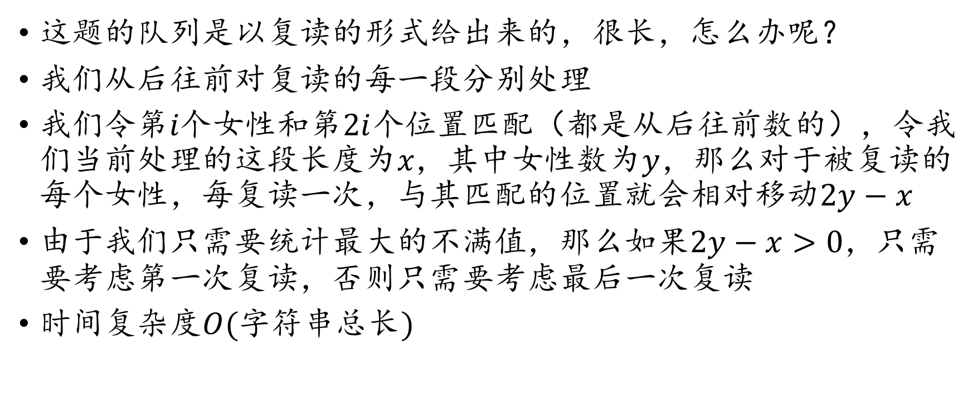
送分题
这题的队列是以复读的形式给出来的，很长，怎么办呢？
我们从后往前对复读的每一段分别处理
我们令第$i个$女性和第$2i$个位置匹配（都是从后往前数的），令我们当前处理的这段长度为$x，$其中女性数为$y$，那么对于被复读的每个女性，每复读一次，与其匹配的位置就$会相对移动2y−x$
由于我们只需要统计最大的不满值，那么如果$2y−x>0$，只需要考虑第一次复读，否则只需要考虑最后一次复读
时间复杂度$O(字符串总长)$

Slide 7
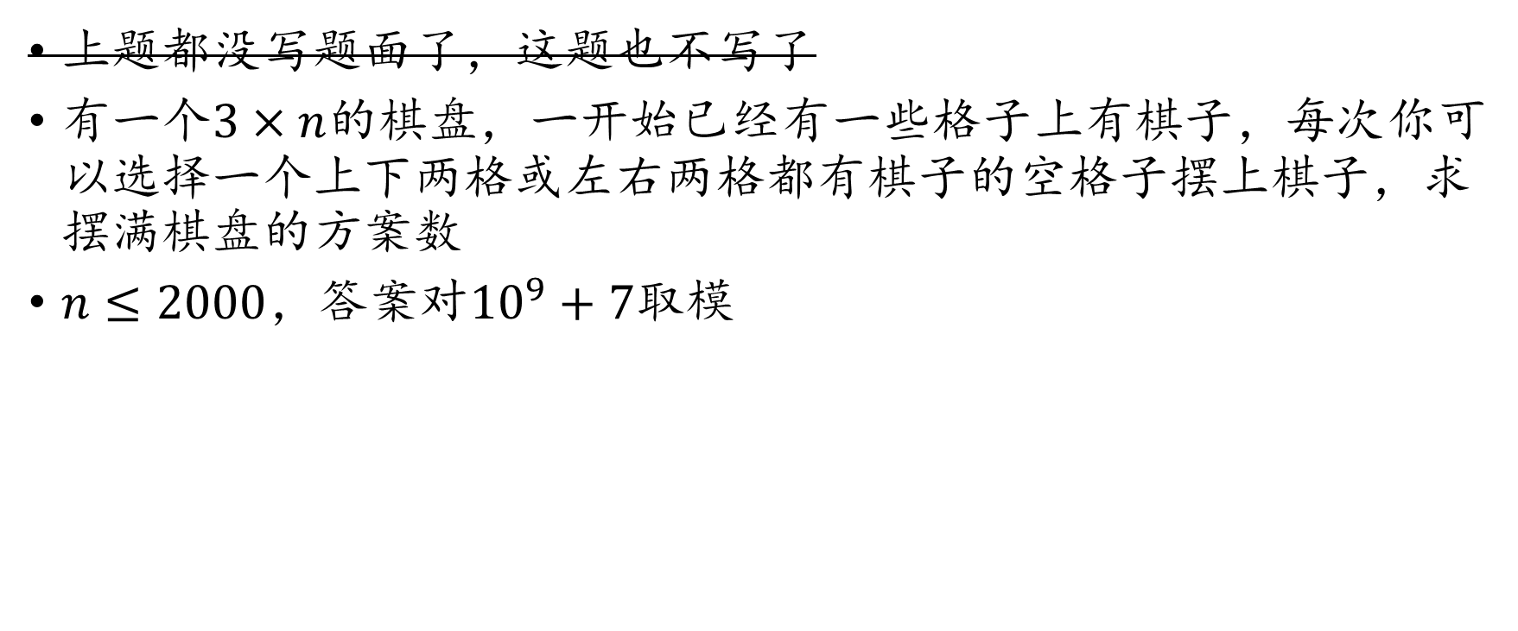
简单题
上题都没写题面了，这题也不写了
有一个$3×n$的棋盘，一开始已经有一些格子上有棋子，每次你可以选择一个上下两格或左右两格都有棋子的空格子摆上棋子，求摆满棋盘的方案数
$n≤2000$，答案对${10}^{9}+7$取模

Slide 8
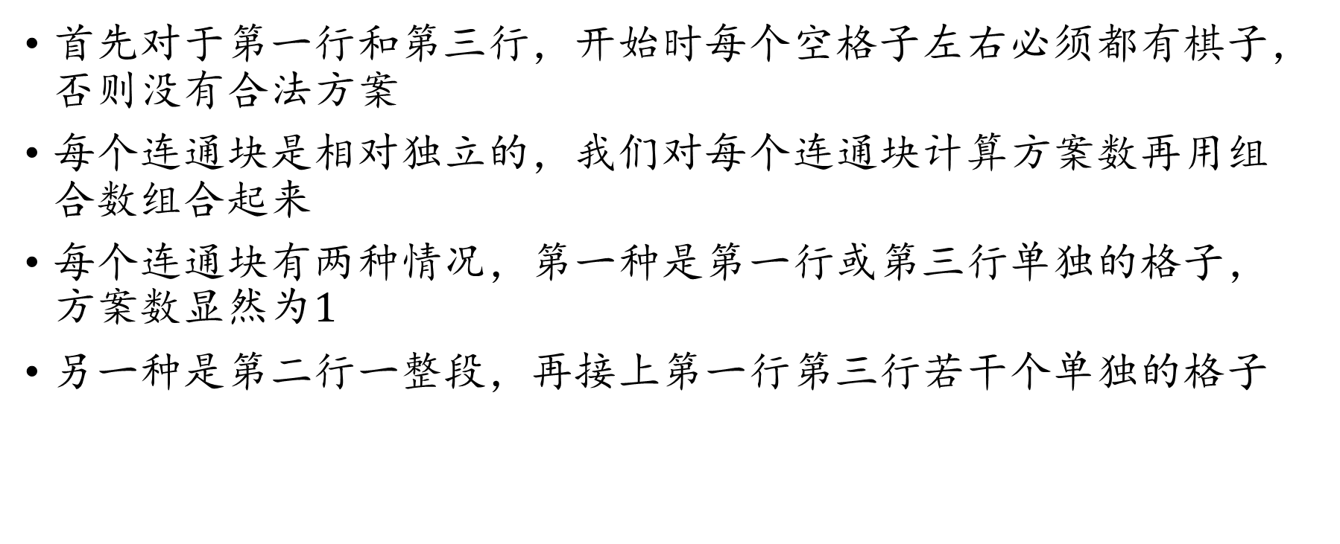
简单题
首先对于第一行和第三行，开始时每个空格子左右必须都有棋子，否则没有合法方案
每个连通块是相对独立的，我们对每个连通块计算方案数再用组合数组合起来
每个连通块有两种情况，第一种是第一行或第三行单独的格子，方案数显然为$1$
另一种是第二行一整段，再接上第一行第三行若干个单独的格子

Slide 9
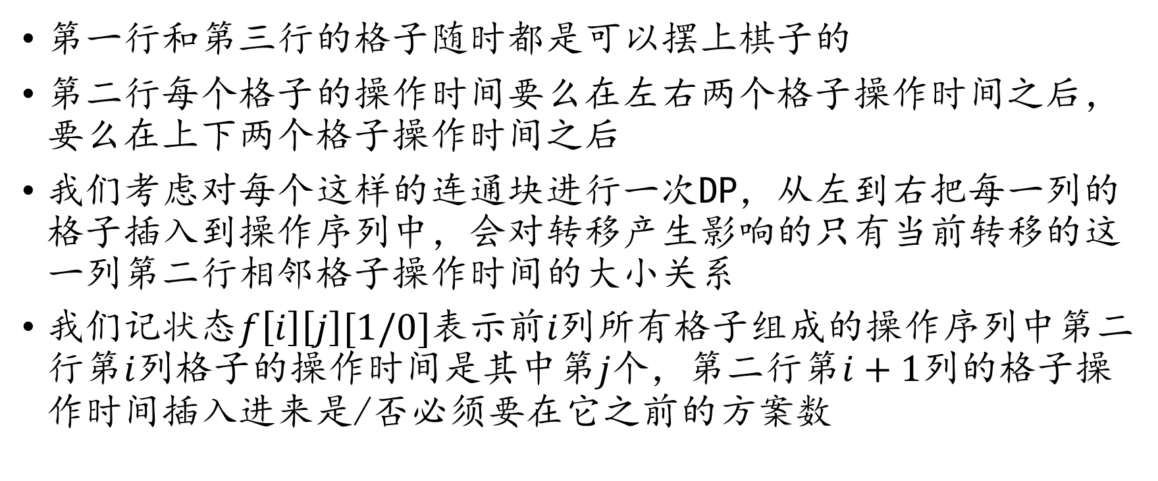
简单题
第一行和第三行的格子随时都是可以摆上棋子的
第二行每个格子的操作时间要么在左右两个格子操作时间之后，要么在上下两个格子操作时间之后
我们考虑对每个这样的连通块进行一次DP，从左到右把每一列的格子插入到操作序列中，会对转移产生影响的只有当前转移的这一列第二行相邻格子操作时间的大小关系
我们记状态$f\left[i\right]\left[j\right][1/0]$表示前$i列$所有格子组成的操作序列中第二行第$i$列格子的操作时间是其中第$j个$，第二行第$i+1$列的格子操作时间插入进来是/否必须要在它之前的方案数

Slide 10
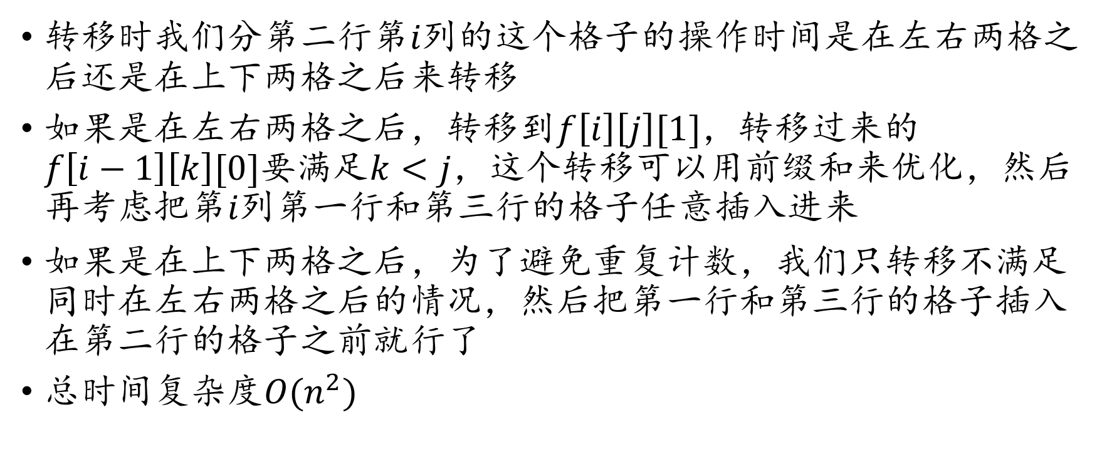
简单题
转移时我们分第二行第$i列$的这个格子的操作时间是在左右两格之后还是在上下两格之后来转移
如果是在左右两格之后，转移到$f\left[i\right]\left[j\right][1]$，转移过来的$f\left[i−1\right]\left[k\right][0]$要满足$k<j$，这个转移可以用前缀和来优化，然后再考虑把第$i列$第一行和第三行的格子任意插入进来
如果是在上下两格之后，为了避免重复计数，我们只转移不满足同时在左右两格之后的情况，然后把第一行和第三行的格子插入在第二行的格子之前就行了
总时间复杂度$O(n^{2})$

